Slide 1
实验二：线性判别分析
——献血预测

Slide 2
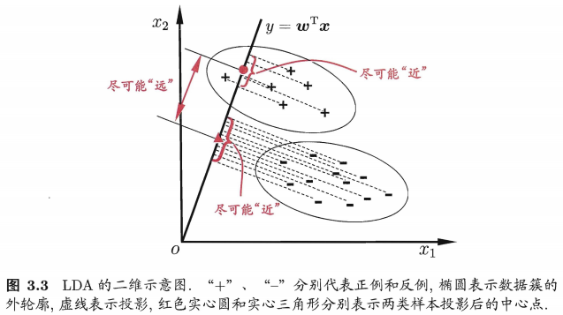
线性判别分析
LDA 的思想非常朴素: 给定训练样例，设法将样例投影到一条直线上，使得同样例的投影点尽可能接近、异类样例的投影点尽可能远离;在对新样本进行分类时，将其投影到同样的这条直线上，再根据投影点的位置来确定新样本的类别.

Slide 3
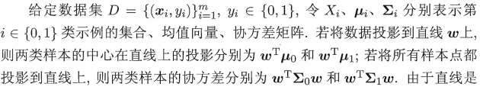
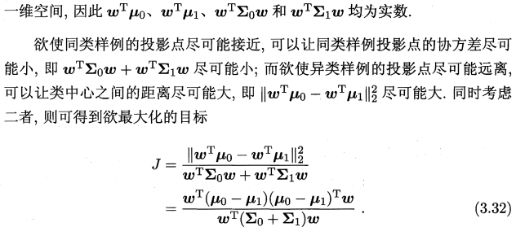

Slide 4


我们一般定义类内散度矩阵为：
定义类间散度矩阵为：
则式(3.32) 可重写为：

Slide 5
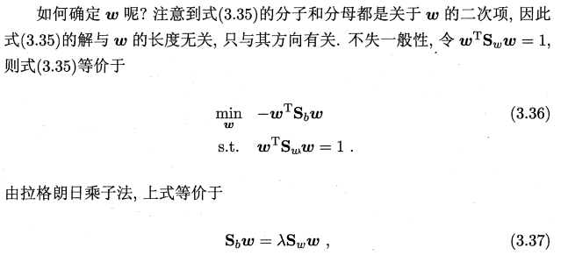
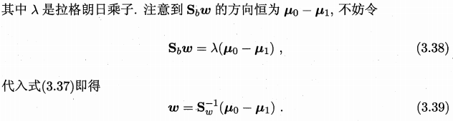

Slide 6
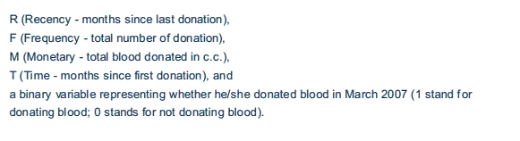
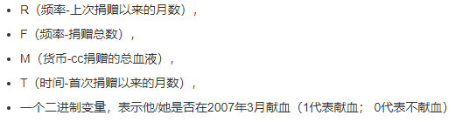
数据集介绍
输血服务中心数据集
data/输血服务中心数据集/blood_data.txt
该实验是个分类问题。本数据集共有 748 个样本，5 个属性，详见data/输血服务中心数据集/blood_names.txt

Slide 7
实验环境
Python 3.9
编辑器：Jupyter Notebook 或 Pycharm
可使用numpy、pandas、matplotlib等基础扩展包，建议使用anaconda安装
不可使用sklearn、pytorch等机器学习包

Slide 8
实验要求
1. 划分测试集（600）和训练集（148），对数据集进行线性判别分析
2. 将模型结果的投影方向 w 进行输出
3. 输出测试集的准确率acc
3. 最好能够将数据的分析结果进行可视化
4. 4月3日晚上12:00之前将代码（.py或者.ipynb文件）、实验报告（doc或pdf文件）一并打包上传至邮箱。
邮箱：oucml23@126.com
压缩包和实验报告命名方式：
学号-姓名-实验序号，例如：111702xxxxx -王xx-实验一

Slide 9
附录：python运用matplotlib画图
Python系列，数据可视化Matplotlib绘图入门教程（速查详细版，一图一代码，建议收藏） - 知乎 (zhihu.com)

